Slide 1
데이터 모델링
ER-Model

Slide 2
데이터 베이스 설계 단계
추
상
적
요구조건 분석
요구조건 명세서 작성
개념적 설계
개념스키마, 트랜잭션 모델링, ER모델
구
체
적
논리적 설계
논리 스키마 설계, 트랜잭션 인터페이스 설계
물리적 설계
물리적 구조의 데이터로 변환
데이터베이스 구현
DDL로 데이터 베이스 생성, 트랜잭션 생성

Slide 3
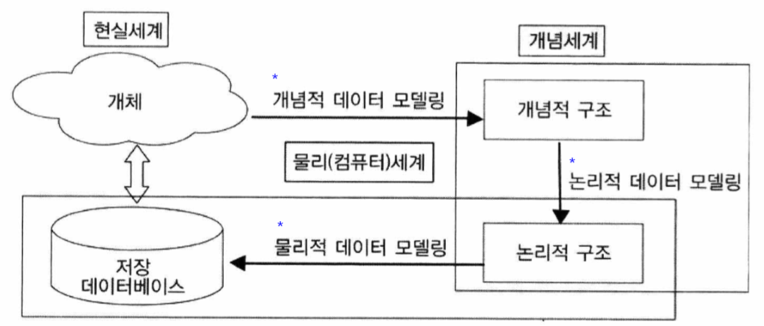
현실세계 와 데이터베이스 사이 모델

Slide 4
데이터 모델링의 3가지 요소
1) 업무가 관여하는 어떤 것(Things, 개체: Entity)
2) 어떤 것이 가지는 성격, 속성 (Attributes)
3) 업무가 관여하는 어떤 것 간의 관계(Relationships)
ex)
학생(개체) 에는 ‘이름’, ‘학생번호’, ‘담당교수번호’ 등의 속성을 갖고 있다
교수(개체) 에는 ‘교수번호’ , ‘이름’, 등의 속성을 갖고 있다
학생 개체의 의 ‘담당교수번호’ 교수개체의 ‘교수번호’는 서로 연결된 관계를 갖고 있다.

Slide 5
ER Model : (Entity - Ralationship Model)
‘개념적 데이터 모델’ 중 대표적인 모델
1976년 피터 챈(Peter Chen) 의 의해 제안
데이터의 개체(Entity), 속성(Attritube), 관계(Relationship) 에 대해 용이하게 표현할 수 있는 ERD(Entity - Ralationship Diagram) 정의

Slide 6
ER 모델을 표현하는 도형
개체타입 (Entity Type)
관계타입 (Relationship Type)
속성 (Attribute)
기본키 속성
N
M
개체 간 관계 1:1, 1:N, N:M
개체타입과 속성 연결

Slide 7
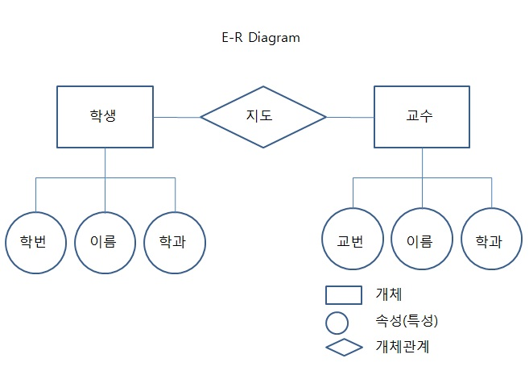
ERD 예)
N
1

Slide 8
Occurence / Cardinality
하나의 개체를 개체 어커런스 (Entity Occurence) 라 함.
‘관계’ 에 참여하는 개체타입 의 ‘개수’ 에 대한 대응 카디널리티 (Cardinality) 를 갖는다.
대응 카디널리티에 따른 관계의 종류는
1:1 관계 / 1:N 관계 / N:M 관계 가 있다
(그 밖에도 ISA 관계 등이 있으나 본 커리에서는 생략)

Slide 9
1:1 관계
관계에 참여하고 있는 두 개체 타입이 모두 하나씩의 개체 어커런스를 갖는 관계
교수번호
이름
학과
과목번호
과목이름
1
강의
1
교수
과목
‘교수’ 와 ‘과목’ 간에는 1:1 강의 관계
즉 왼쪽의 ERD 는 ‘한명의 교수’ 는 ‘한 과목’ 만 강의할수 있고
‘한 과목’ 은 ‘한명의 교수’ 에 의해서만 강의가 이루어짐.

Slide 10
1:N 관계
관계에 참여하고 있는 개체 타입중 한 개체 타입은 여러개의 개체 어커런스 가질수 있슴
교수번호
이름
학과
학번
이름
전공
1
지도
N
교수
학생
‘교수’ 와 ‘학생’ 간에는 1:N 지도 관계
즉 왼쪽의 ERD 는 ‘한명의 교수’ 는 ‘여러 학생’ 을 지도할수 있고
한 학생은 한명의 교수에게만 지도를 받을수 있다.

Slide 11
N:M 관계
관계에 참여하고 있는 모든개체가 여러개의 개체 어커런스 가질수 있슴
학번
이름
전공
과목번호
과목이름
N
등록
M
학생
과목
‘학생’ 과 ‘과목’ 간에는 N:M 등록 관계
‘한명의 학생’ 은 ‘여러 과목’ 을 등록할수 있고
‘한 과목’은 ‘여러 학생’이 등록할수 있다

Slide 12
문제:
개체 간에는 1:1 관계, 1:N 관계, N:M 관계가 존재한다. 각 개념에 대해 간략히 서술하시오 (기사 10’ 4)

Slide 13
문제:
개념적 데이터 모델의 가장 대표적인 것으로 1976년 피터 챈(Peter Chen) 에 의해 제안된 것은 무엇인지 쓰시오 (산기 17’ 6)

Slide 14
요구사항을 이용하여 ERD 만들기

Slide 15
다음 요구사항을 바탕으로 ERD 작성
은행은 예금 서비스를 고객에게 제공한다.
은행은 여러지점으로 구성되고, 각 지점은 특정 도시에 위치해 있다.
각 지점은 고유의 지점명이 부여되며, 추가로 도시, 자산, 영문지점명, 지점개설일, 전화번호 등의 정보를 가진다.
고객은 고유의 고객번호를 가지며, 추가로 이름, 주소, 생년월일 등의 정보를 가진다.
예금계좌는 예금번호로 유일하게 식별되고, 예금계좌의 잔고와 입.출금 내역이 관리 된다.
한 명의 고객은 여러개의 예금계좌에 예금할 수 있고, 하나의 예금계좌에는 여러 명의 고객이 예금할 수 있다.
지점은 여러 개의 예금 계좌를 관리한다.

Slide 16
지점명
도시
자산
영문지점명
지점개설일
전화번호
지점
각 지점은 고유의 지점명이 부여되며, 추가로 도시, 자산, 영문지점명, 지점개설일, 전화번호 등의 정보를 가진다.

Slide 17
고객번호
이름
주소
생년월일
고객
고객은 고유의 고객번호를 가지며, 추가로 이름, 주소, 생년월일 등의 정보를 가진다.

Slide 18
예금번호
잔고
입.출금내역
예금계좌
예금계좌는 예금번호로 유일하게 식별되고, 예금계좌의 잔고와 입.출금 내역이 관리 된다

Slide 19
예금번호
잔고
입.출금내역
한 명의 고객은 여러개의 예금계좌에 예금할 수 있고, 하나의 예금계좌에는 여러 명의 고객이 예금할 수 있다.
예금계좌
M
예금
N
고객
고객번호
이름
주소
생년월일

Slide 20
예금번호
잔고
입.출금내역
지점명
도시
자산
예금계좌
N
영문지점명
관리
1
지점
지점개설일
전화번호
지점은 여러 개의 예금 계좌를 관리한다.

Slide 21
예금번호
잔고
입.출금내역
지점명
도시
자산
예금계좌
N
영문지점명
관리
1
M
지점
예금
지점개설일
N
고객
전화번호
고객번호
이름
주소
생년월일

Slide 22
문제
다음 <실무사례> 를 ER 도형 (ERD) 로 구성하기 (기사 10’ 4월)
<실무사례> 한국대학교에서 사용하게 될 학사 관리 시스템에 관한 데이터베이스 설계를 의뢰 받고, 요구 사항을 정리한 후 이를 바탕으로 ER 도형(ERD) 를 그린다.

Slide 23
[요구사항]
한국 대학교의 주된 구성원은 학생과 교수이다.
학생은 고유의 학번이 부여되며, 추가로 주민등록번호, 이름, 주소, 전화번호, 학년 등의 정보를 가진다.
교수는 고유의 교수번호가 부여되며, 추가로 주민등록번호, 이름, 주소, 전화번호, 직위, 임용년도 등의 정보를 가진다.
학생과 교수는 하나의 학과에만 소속될 수 있으나 하나의 학과에는 여러 명의 학생과 교수가 소속되어 있다.
학과는 고유의 학과번호가 부여되며, 추가로 학과명, 사무실, 전화번호 등의 정보를 가진다.
강좌는 고유의 강좌번호가 부여되며, 추가로 강좌명, 학점수, 연도, 학기, 강읙실, 수강인원 등의 정보를 가진다.
한 강좌는 한 명의 교수가 강의하고, 한 교수는 여러 강좌를 강의할수 있다.
한 학생은 하나 이상의 강좌를 수강할수 있다.
각 학생이 수강한 과목에 대해서 성적이 부여된다.

Slide 24
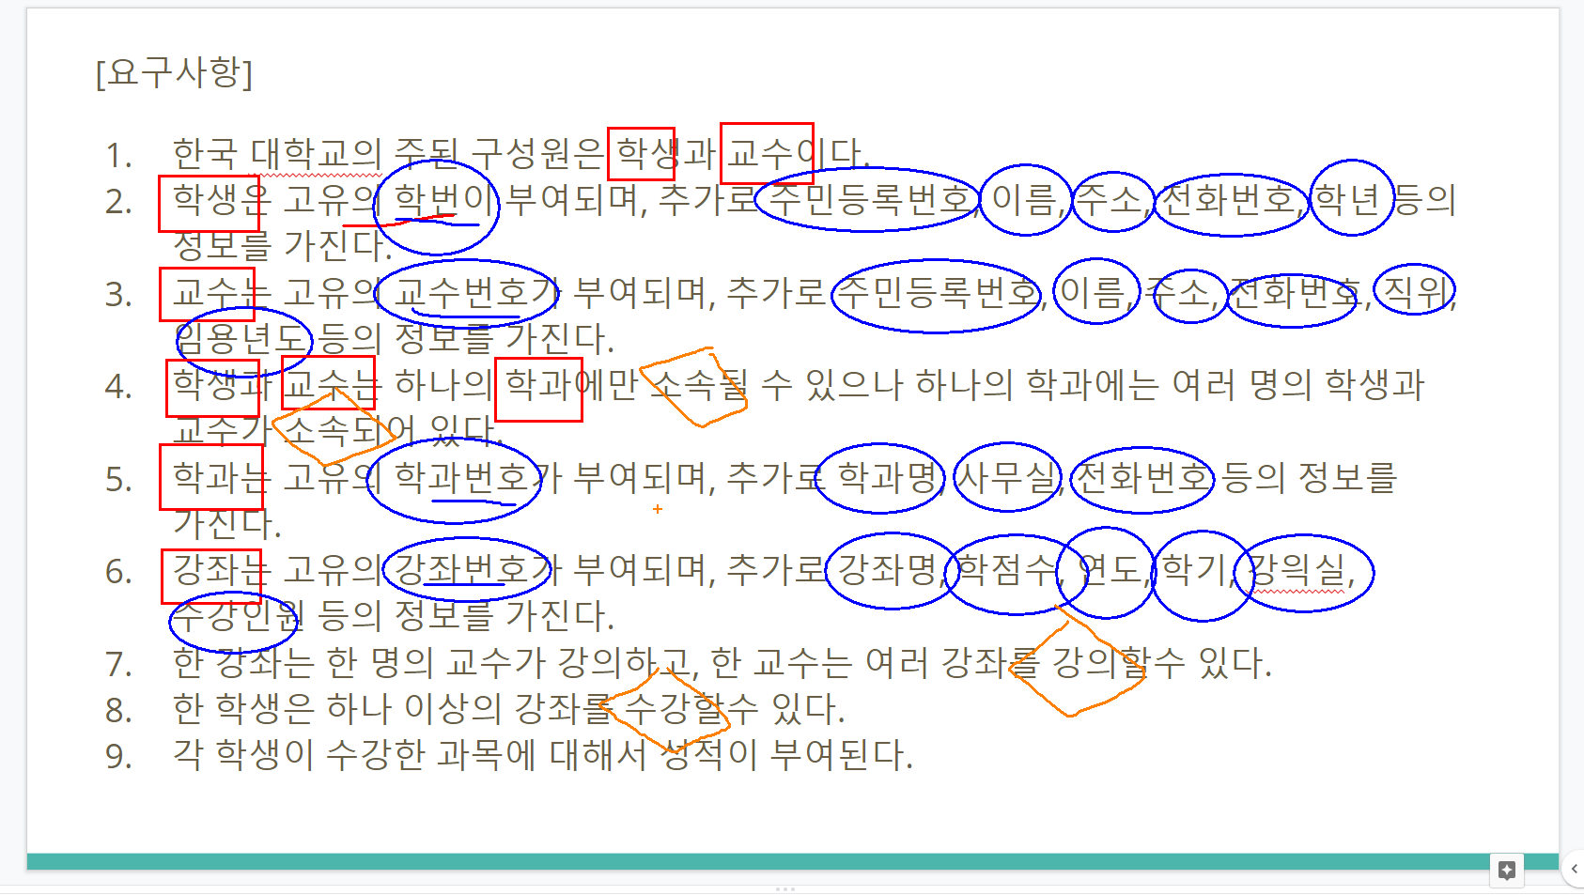

Slide 25
학번
주민등록번호
이름
강좌번호
강좌명
학점수
수강인원
학년
강의실
전화번호
주소
학생
N
M
연도
수강
강좌
N
소속1
N
임용연도
1
강의
1
전화번호
학과
1
소속2
N
교수
직위
학과번호
전화번호
사무실
학과명
주소
이름
교수번호
주민등록번호

